Slide 1
亚马逊注册实操

Slide 2
需要准备的资料
个人账户
1.个人身份证
2.visa信用卡
3.邮箱
4.电话号码
5.第三方收款账户
公司账户
1.营业执照
2.visa信用卡
3.邮箱
4.电话号码
5.第三方收款平台
注意：准备一份信用卡或者银行卡对账单，或者水电费或者燃气费账单

Slide 3
第三方收款账户介绍
第三方收款平台pingpong 专属注册链接 https://us.pingpongx.com/external/inviteReg.htm?inviteCode=BZjmUf948
payoneer
网址：https://www.payoneer.com/zh/campaign/amz123/
提现费用：小于等于1.2%
worldfirst
网址：https://www.worldfirst.com/cn/?ID=3493
提现费用：小于等于1%

Slide 4
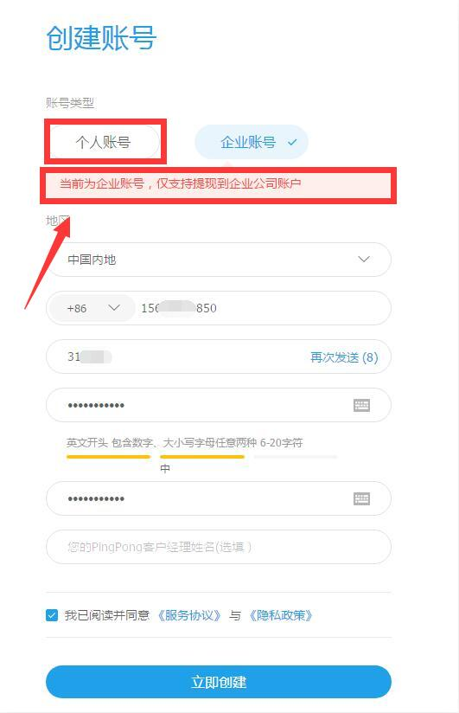
pingpong注册实操
第一步

Slide 5
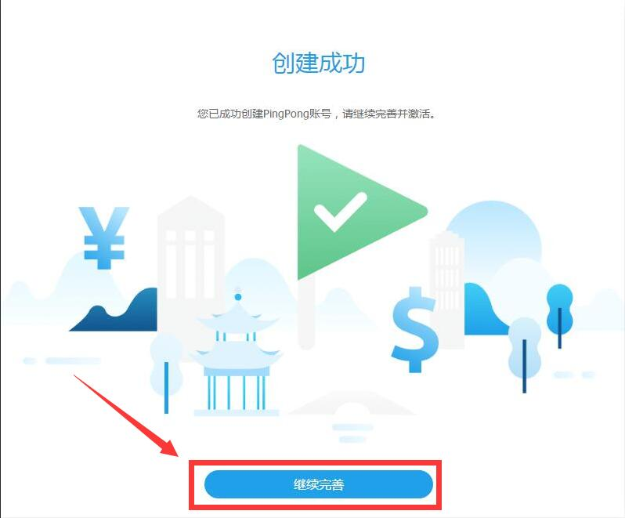
pingpong注册实操
第二步

Slide 6
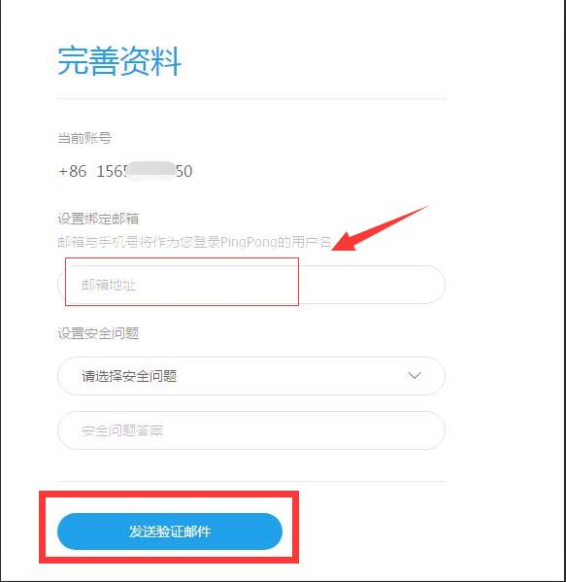
pingpong注册实操
第三步

Slide 7
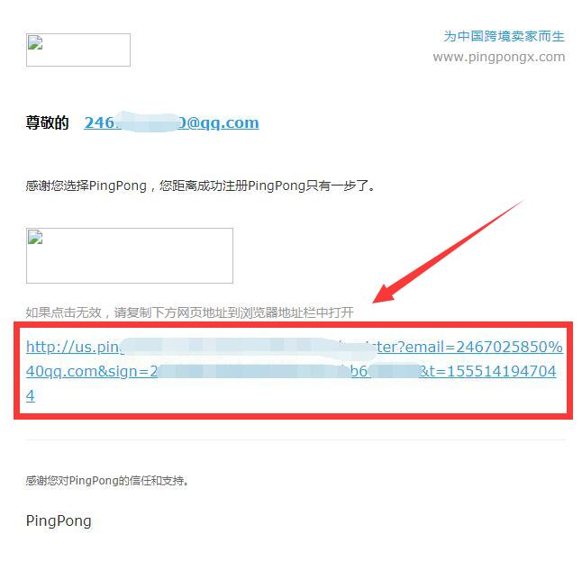
pingpong注册实操
第四步
打开你刚才所填的邮箱进行邮件验证，并且通过连接可以直接登入到pingpong。

Slide 8
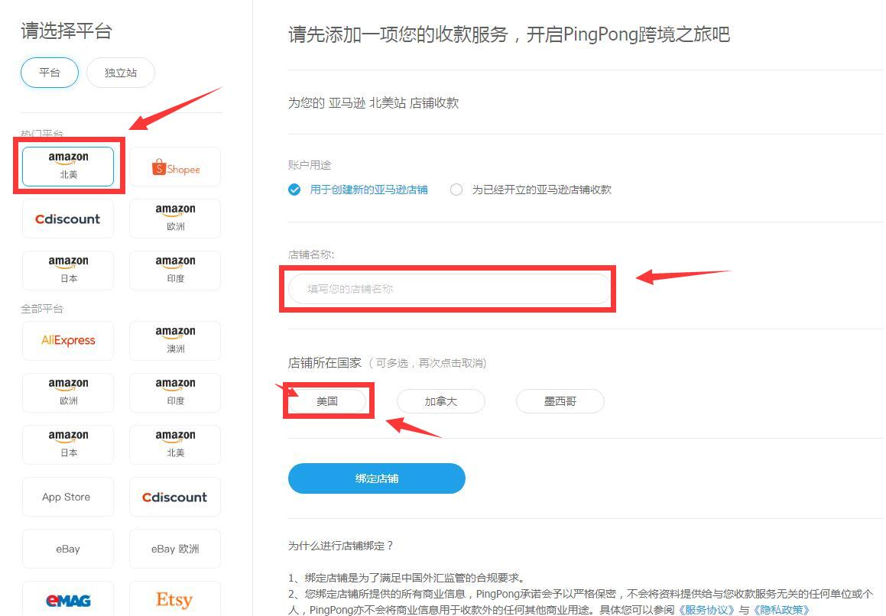
pingpong注册实操
第五步
登入后台选择平台站点，填写店铺名。

Slide 9
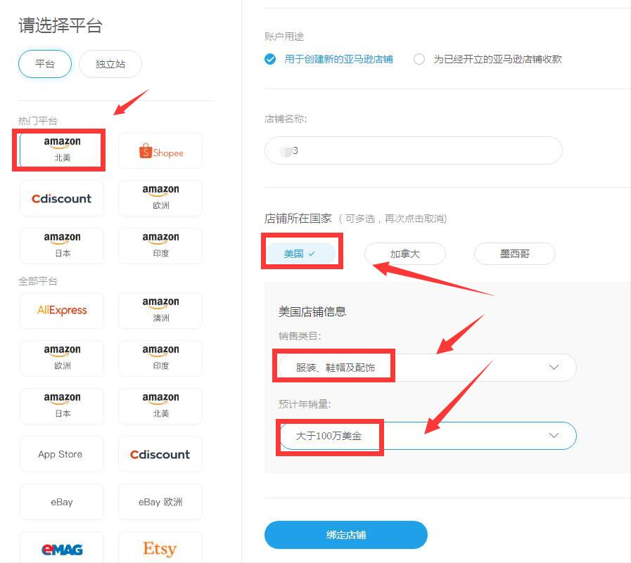
pingpong注册实操
第六步

Slide 10
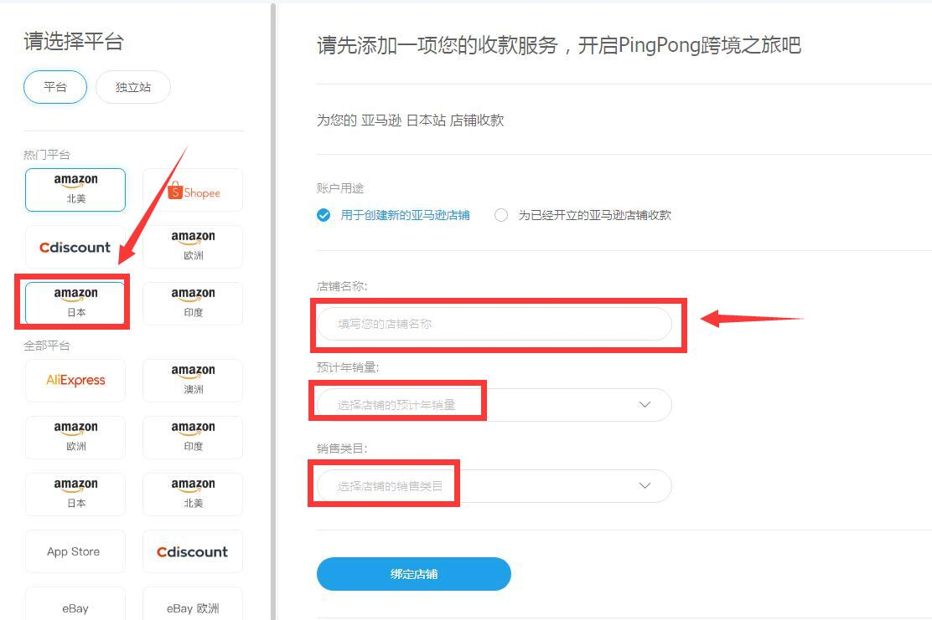
pingpong注册实操
日本站

Slide 11
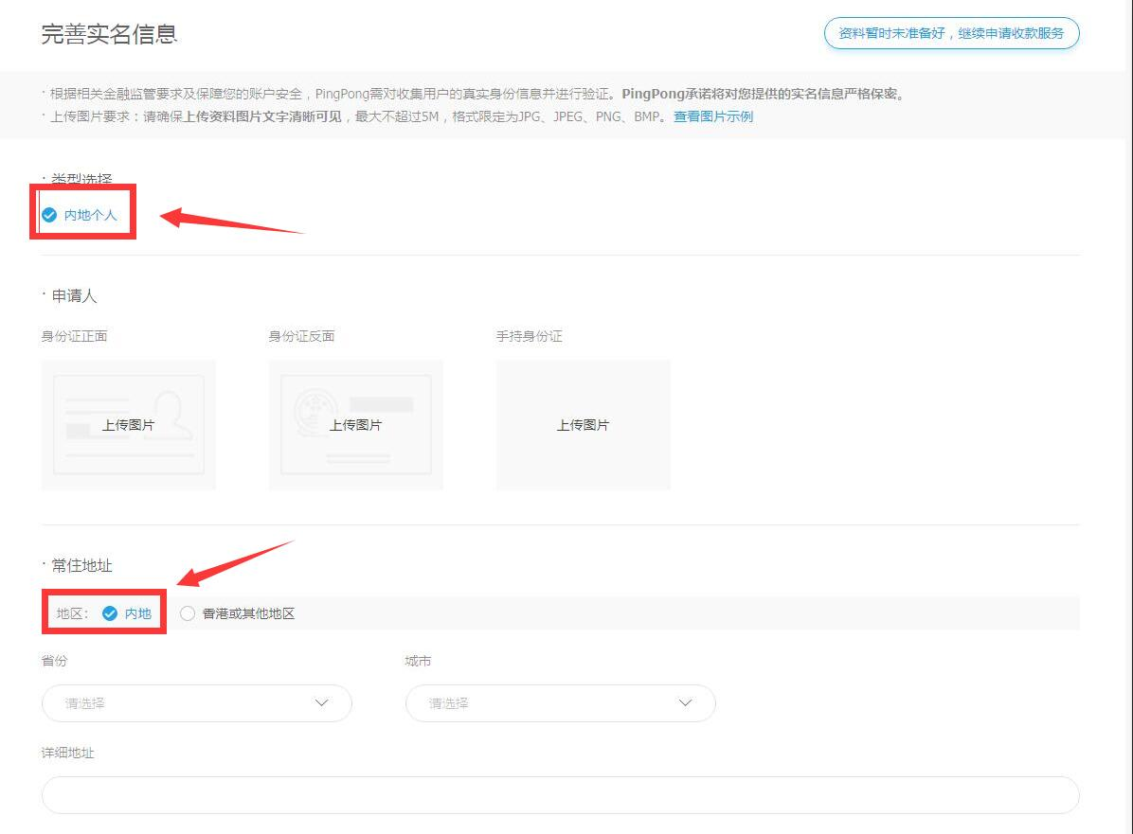
pingpong注册实操
第七步
完善个人信息

Slide 12
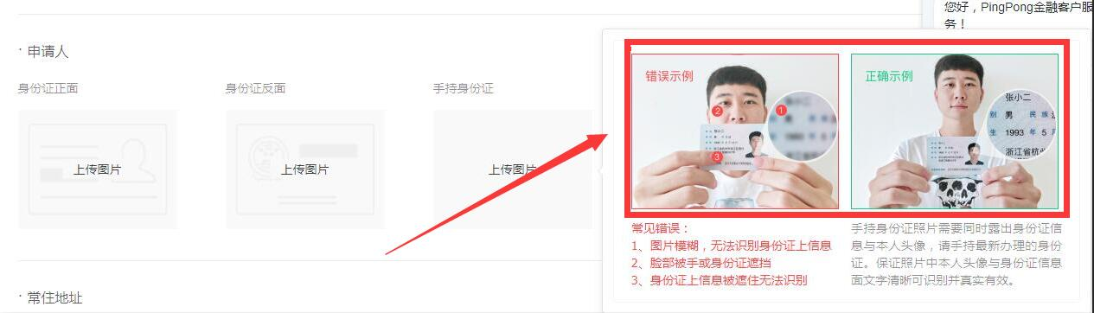
pingpong注册实操
第八步
身份证要按要求拍

Slide 13
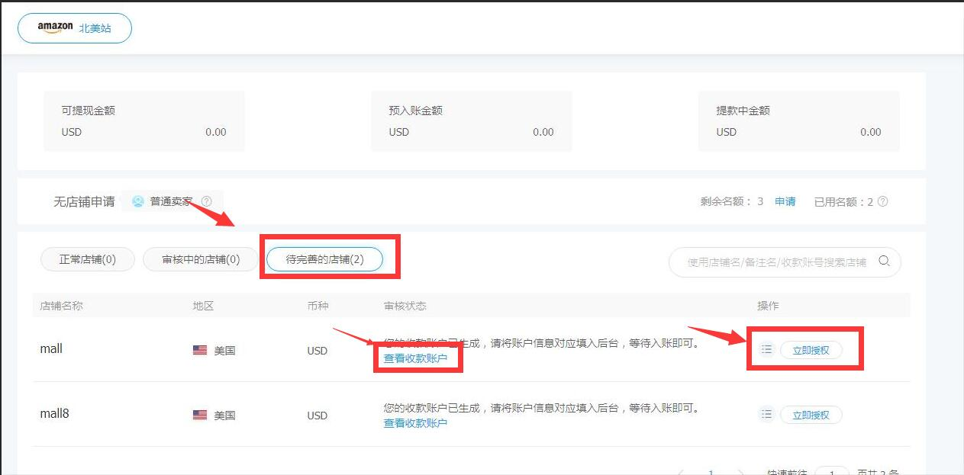
pingpong注册实操
第九步

Slide 14
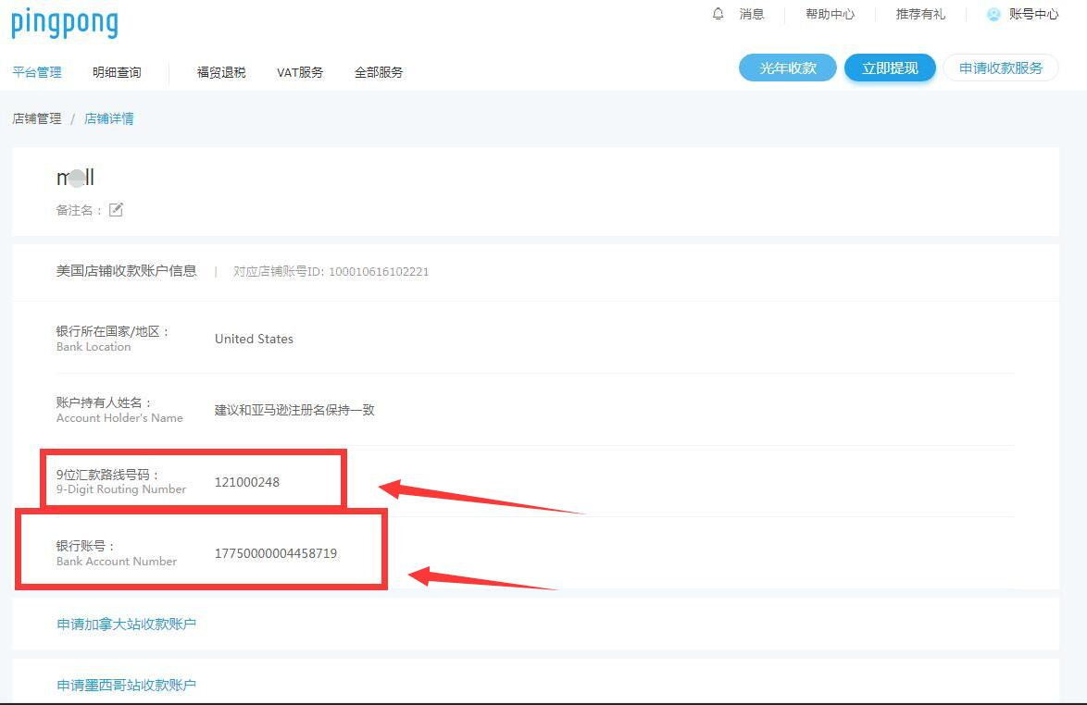
pingpong注册实操
第十步

Slide 15
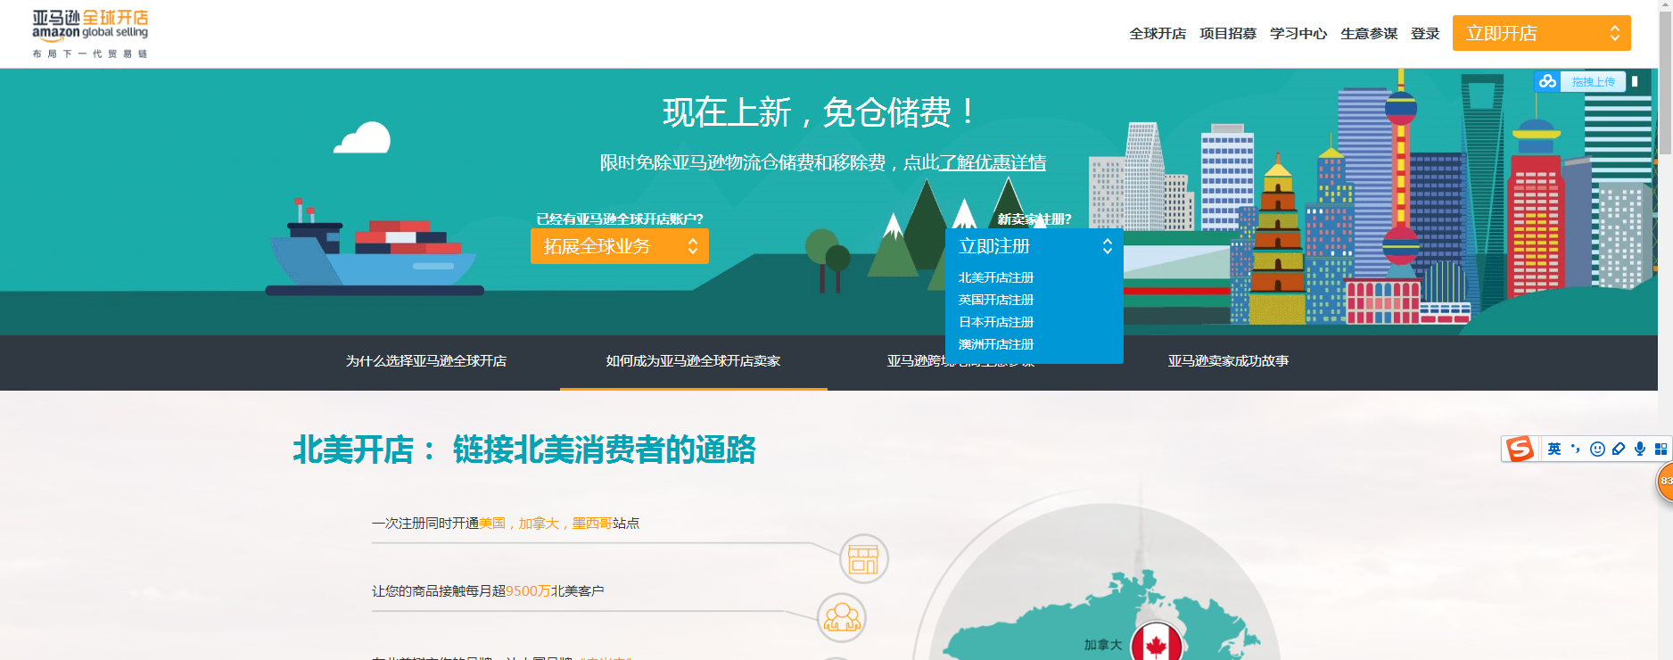
亚马逊注册实操
第一步
自注册
注册的网址：https://gs.amazon.cn/sign-up.htm?ld=ELCNAGSAMZtextlink
通过招商经理注册
链接招商经理那里会邮件的形式发给你。

Slide 16
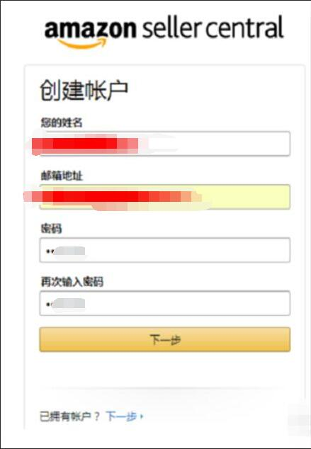
亚马逊注册实操
第二步

Slide 17
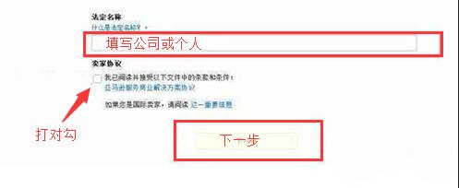
亚马逊注册实操
第三步
这个公司不懂英文怎么写的直接写拼音就可以
个人的就直接我们名字的拼音直接填写上去

Slide 18
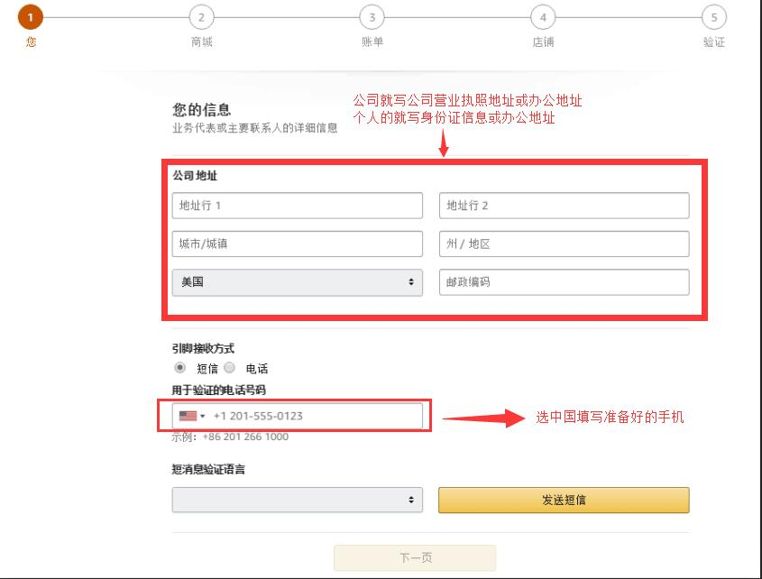
亚马逊注册实操
第四步
地址信息一定要按照真实的填写。

Slide 19
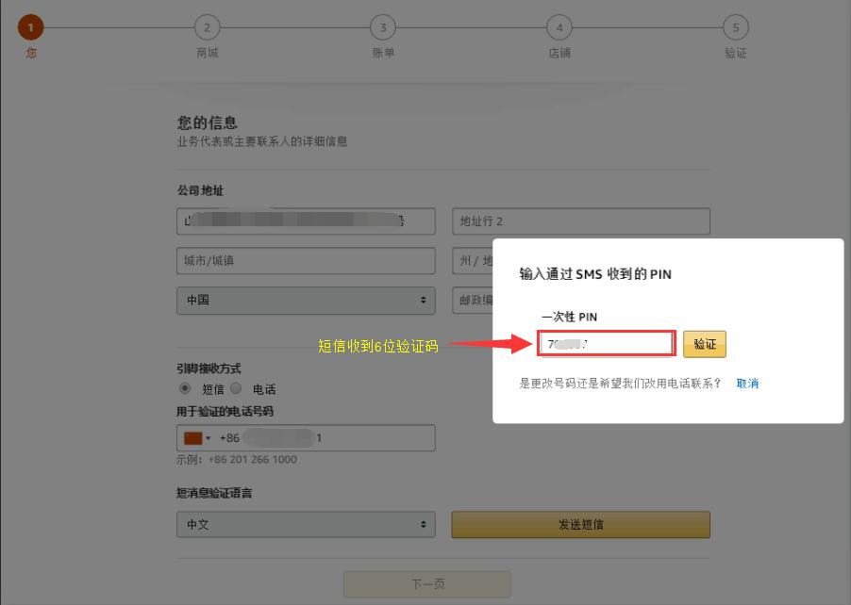
亚马逊注册实操
第五步
接收验证吗

Slide 20
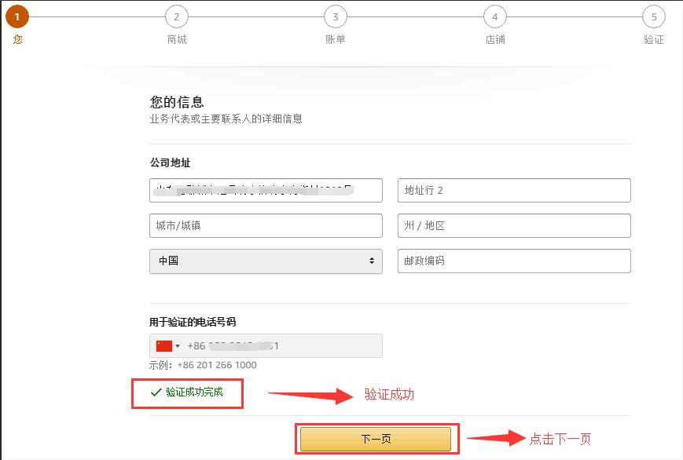
亚马逊注册实操
第六步
完成验证

Slide 21
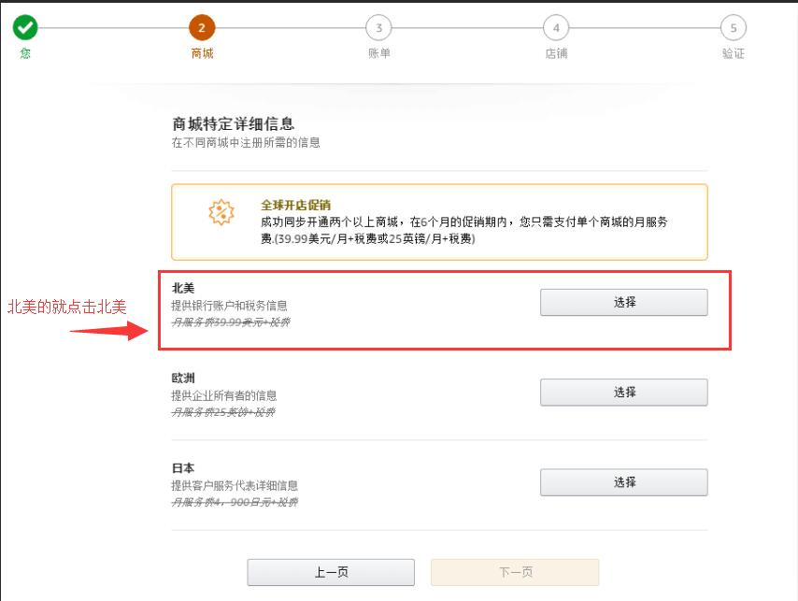
亚马逊注册实操
第七步
选择站点

Slide 22
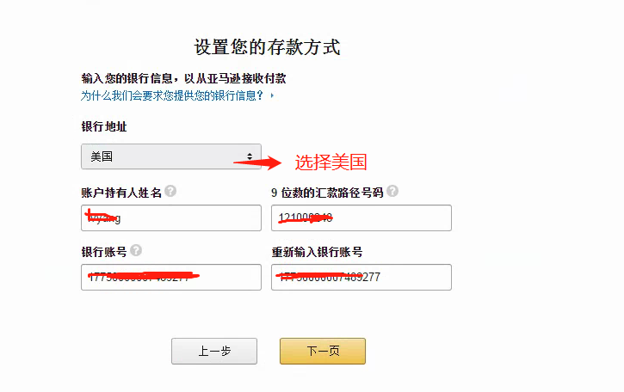
亚马逊注册实操
第八步
收款账户

Slide 23
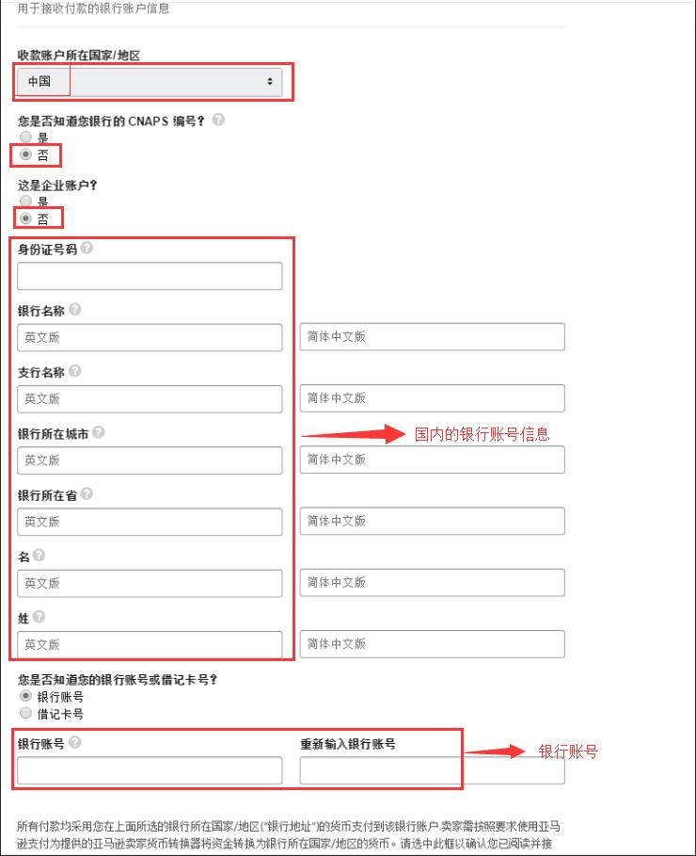
亚马逊注册实操

Slide 24
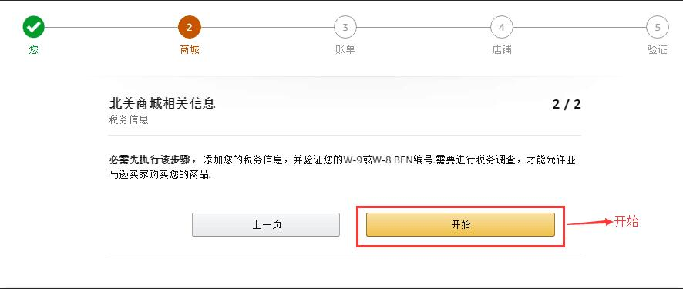
亚马逊注册实操
第九步
填写商铺信息

Slide 25
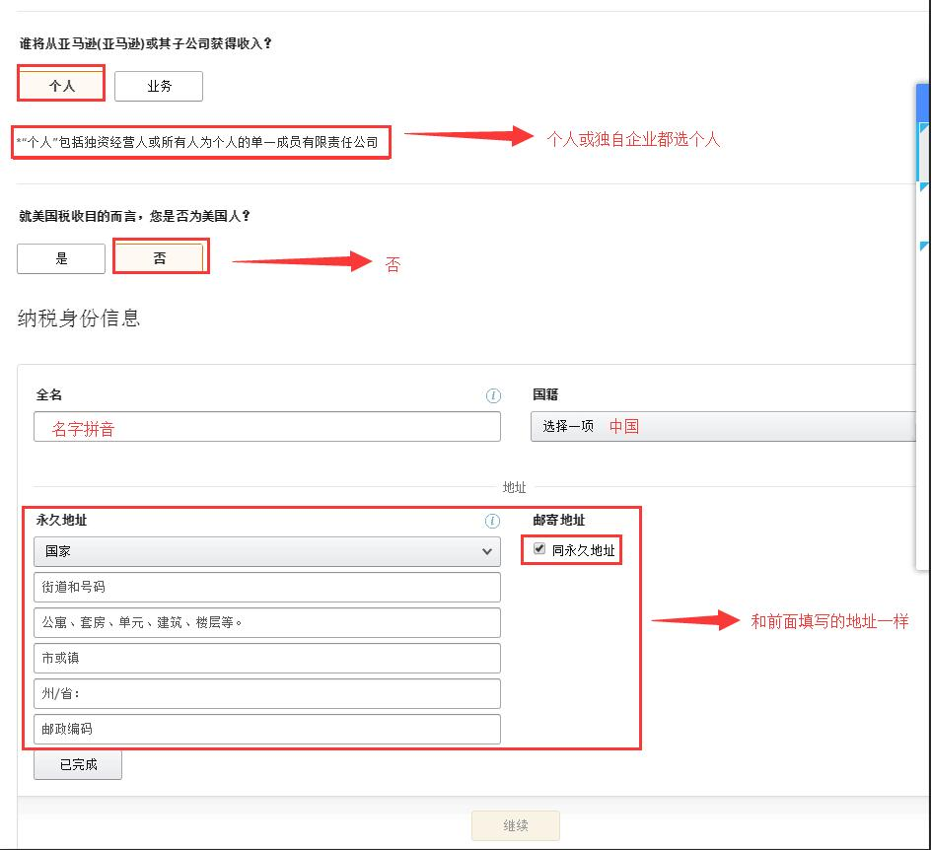
亚马逊注册实操
第十步

Slide 26
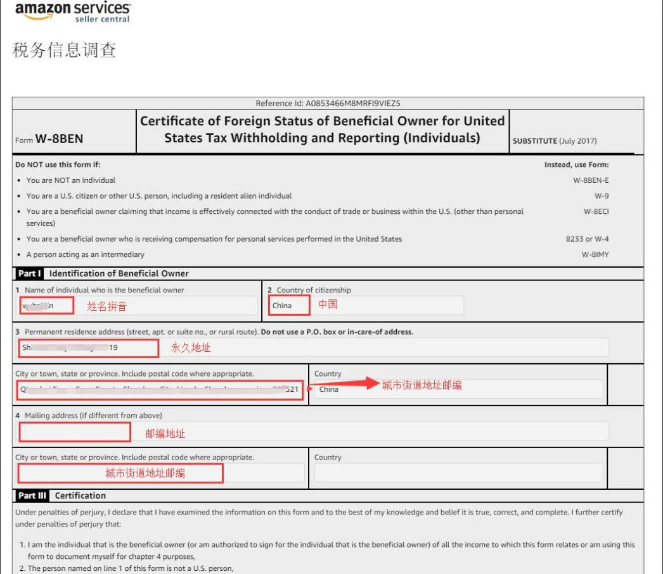
亚马逊注册实操
第十一步

Slide 27
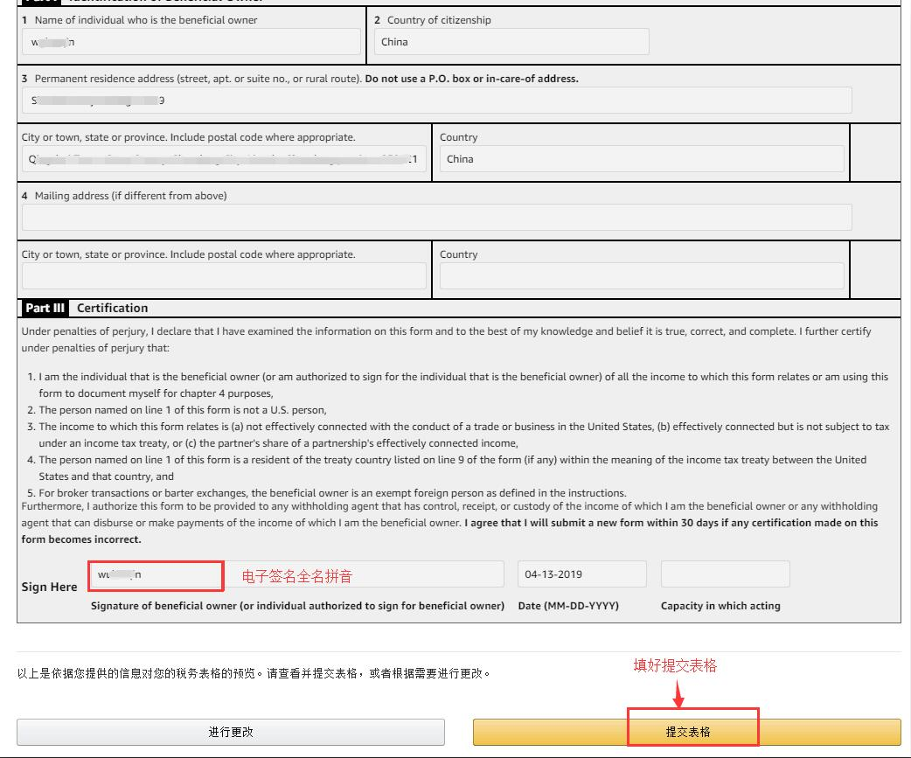
亚马逊注册实操
第十二步

Slide 28
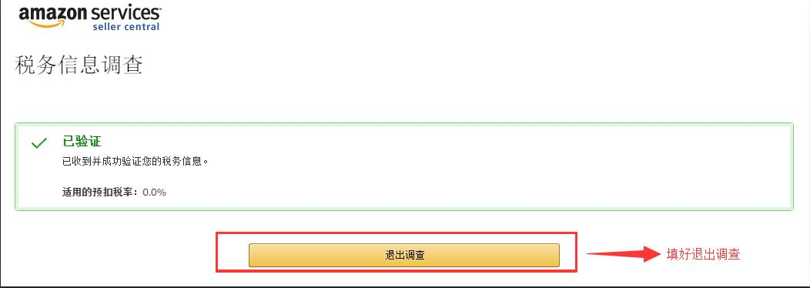
亚马逊注册实操
第十二步
完成税务信息的调查

Slide 29
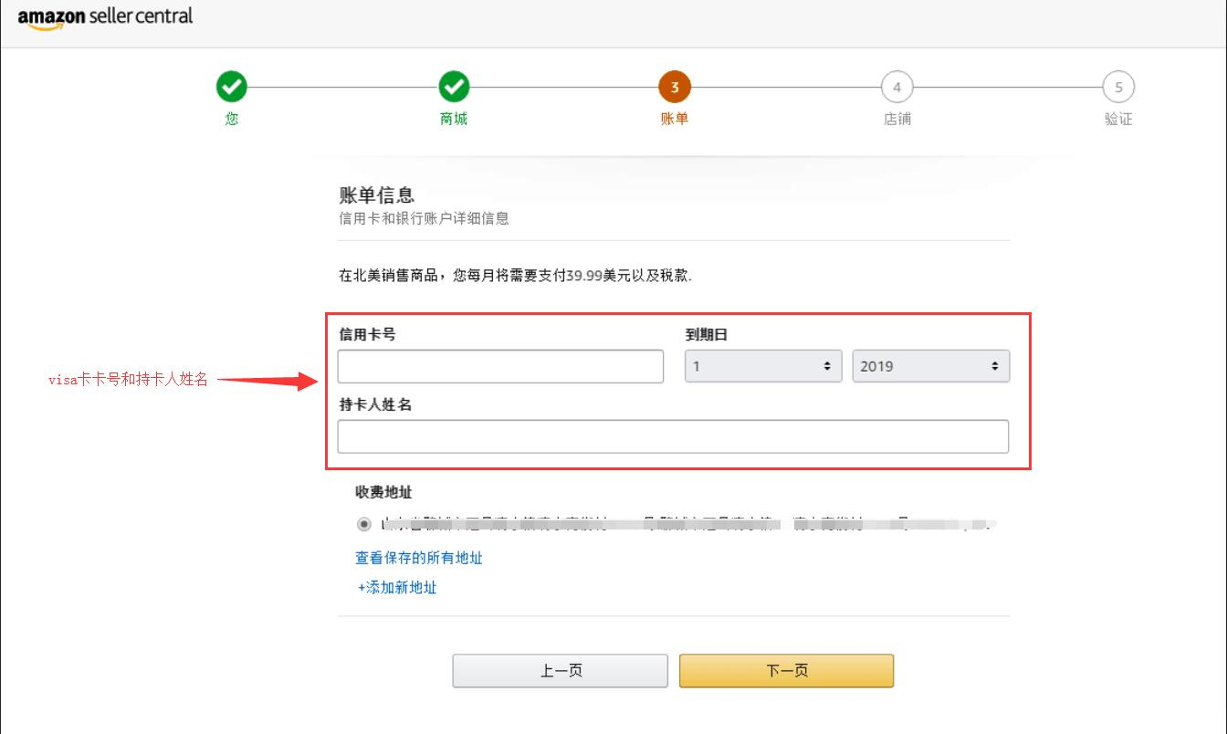
亚马逊注册实操
第十三步
绑定你的visa卡

Slide 30
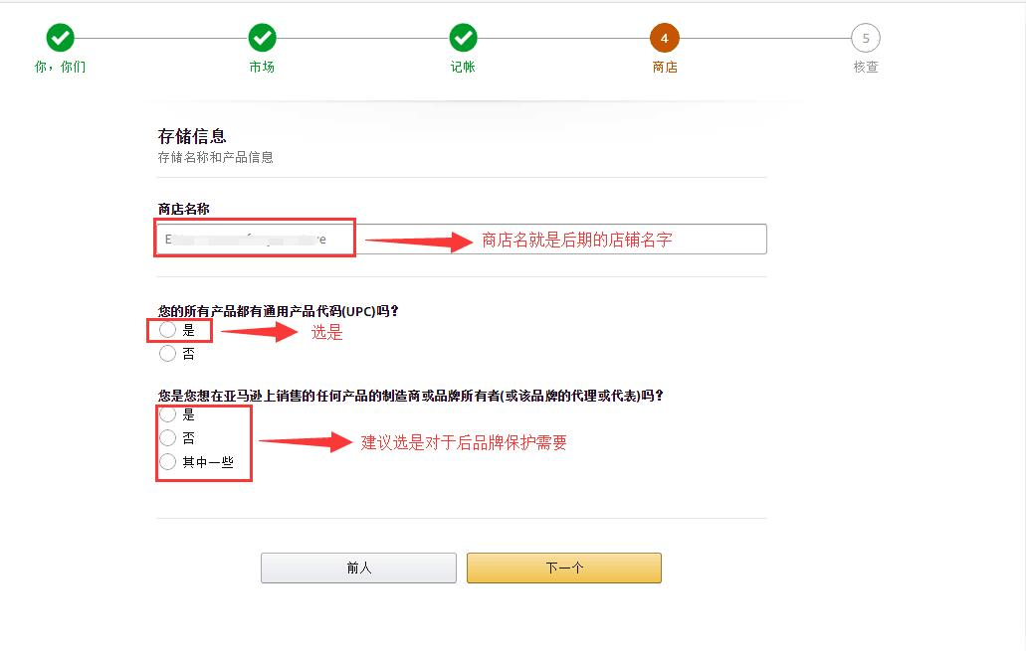
亚马逊注册实操
第十四步
完善商店信息

Slide 31
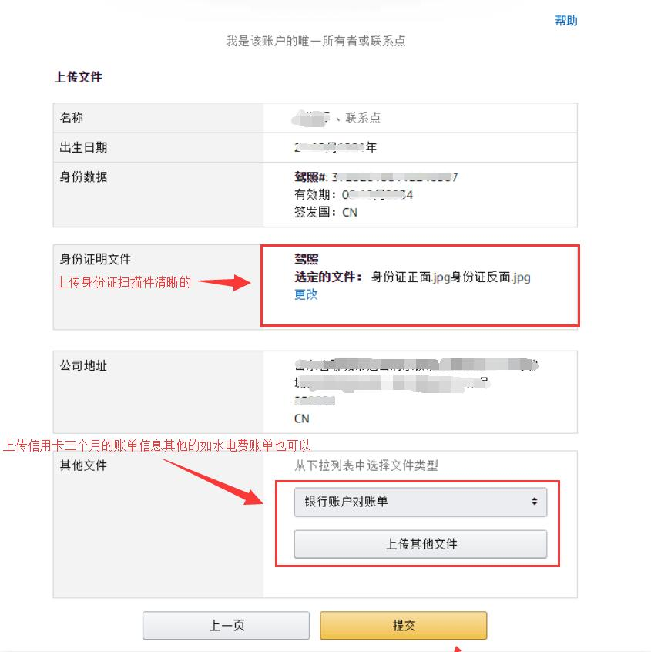
亚马逊注册实操
第十五步

Slide 32
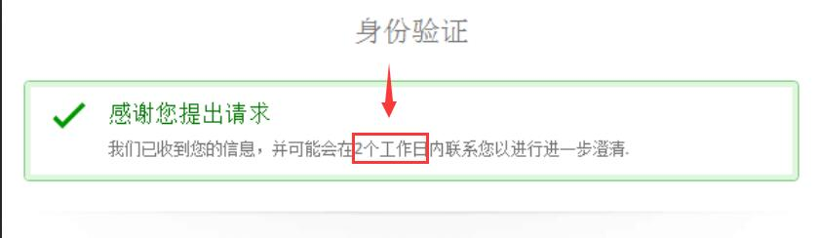
亚马逊注册实操
第十六步
完成注册

